Slide 1
Муниципальное казенное дошкольное образовательное учреждение
Детский сад «Ёлочка»
СТИЛИ СЕМЕЙНОГО ВОСПИТАНИЯ
Материал к родительскому собранию
Педагог-психолог: Т.В.Губачёва

Slide 2
Цель: Просвещение родителей, повышение их психолого-педагогической компетенции в вопросах формирования личности ребенка
Задачи:
Познакомить родителей со стилями и типами воспитания, негативно влияющими на психику ребенка.
Побудить родителей к размышлениям об особенностях воспитания.
Способствовать приобретению практических знаний по отдельным методам воспитания.

Slide 3
ДОЛГОСРОЧНЫЕ ЦЕЛИ
Стать хорошим родителем
Вырастить счастливых и здоровых детей
Вырастить уверенных в себе детей
Привить детям здоровые привычки
Воспитать своих детей так, чтобы они выросли сильными и зрелыми личностями, которые знают, чего хотят, и знают, как этого добиться

Slide 4
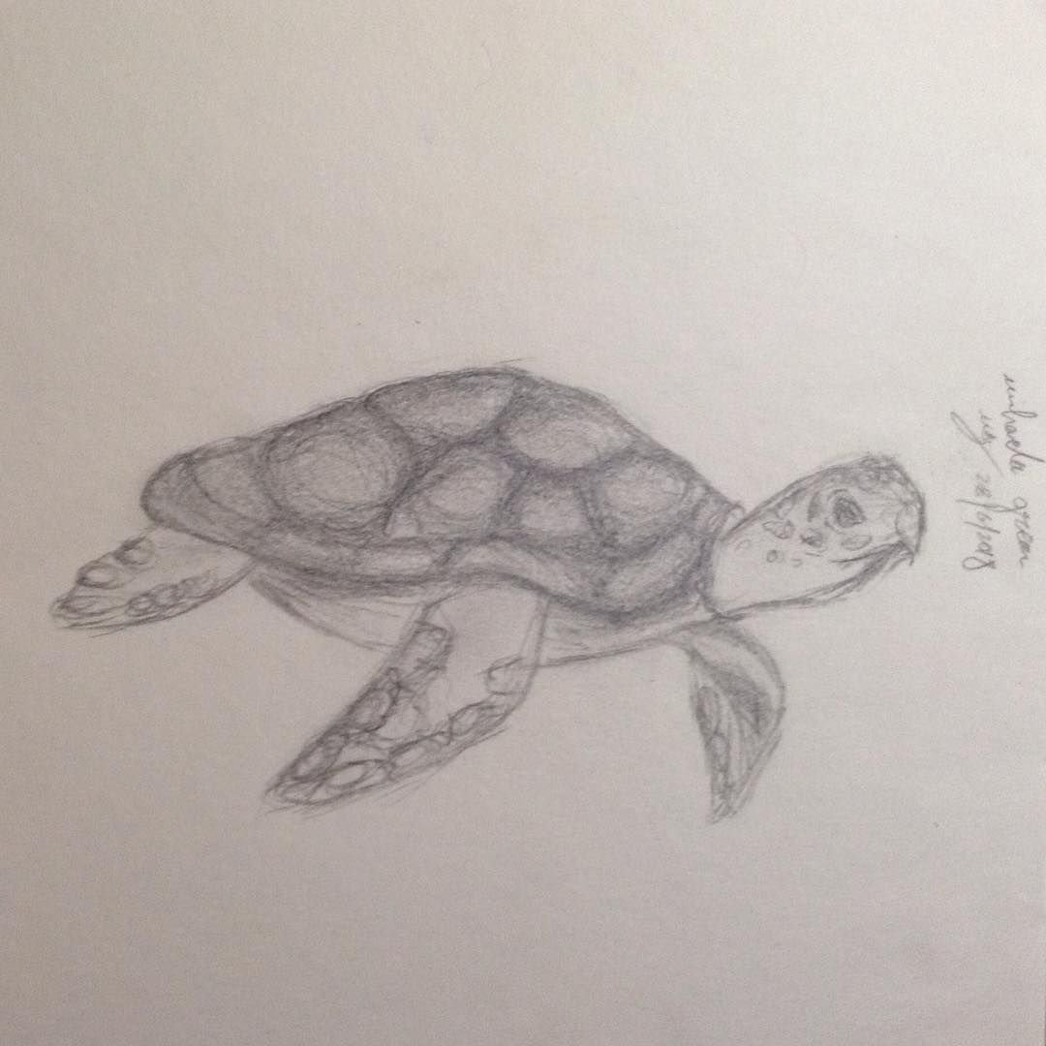
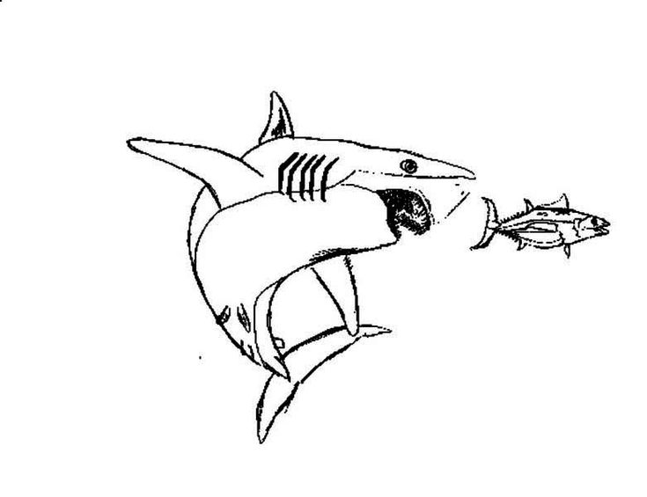
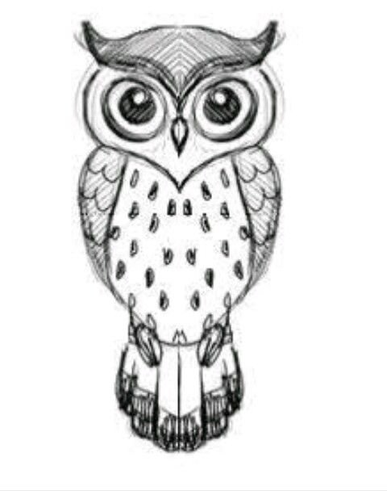
Выбери свое животное

Slide 5
Стили воспитания
Авторитарный - нападающий
Либеральный – избегающий
Демократический - сотрудничающий

Slide 6

Авторитарный стиль
(нападающий)
«автократический «диктат», «доминирование» — все решения принимают родители, считающие, что ребенок во всем должен подчиняться их воле, авторитету

Slide 7
Авторитарный стиль
+
-
Ребенок под контролем
Ребенок выполняет все, что от него требуют
Родитель спокоен (удобный ребенок)
У ребенка формируется бунтарский дух
Агрессия, ненависть к родителям
Отсутствие своего мнения

Slide 8

Либеральный стиль
(избегающий)
«Ай, да делай , что хочешь, только не ной. Оставь меня в покое. Дай мне заняться своими делами. Не путайся под ногами. Иди, делай, что хочешь»

Slide 9

Либеральный стиль
«либеральный», «снисходительный» «гипоопека» — ребенок должным образом не направляется, практически не знает запретов и ограничений со стороны родителей или не выполняет указаний родителей, для которых характерно неумение, неспособность или нежелание руководить детьми.

Slide 10
Либеральный стиль
(избегающий)
+
-
Родителям свобода
Ребенок предоставлен сам себе

Slide 11

Демократический стиль
(сотрудничающий)
Стиль
альтернатив,
предложений,
вариантов

Slide 12
Демократический стиль
+
-
Родители не давят на ребенка, не избегают его
Контакт с позиции равного
К такому стилю надо привыкать

Slide 13
Анкета «Стиль семейного воспитания»
Инструкция: Уважаемые родители, попробуйте оценить свою собственную стратегию семейного воспитания. Для этого просим Вас ответить на вопросы анкеты. Необходимо выбрать наиболее для Вас предпочитаемый вариант ответа из четырех предложенных.

Slide 14

Патологические инструменты воспитания
Запрет на собственное мнение или беспрекословное подчинение
Повышенные ограничения в семье, подкрепленные наказаниями за поступки
Гиперконтроль, повышенный контроль
Гипоопека или попустительство, когда ребенок предоставлен сам себе

Slide 15
« Дети никогда не слушают старших, но никогда не ошибаются, копируя их».
Дж. Болдуин

